Slide 1
Landsbygdsutveckling genom leadermetoden
SÖKA BIDRAGSKVÄLL I EDSBRO 2024-03-19

Slide 2
Leader – stöd för lokal utveckling
Har din förening, ditt företag eller annan organisation inom leaderområdet en projektidé som utvecklar både platsen och organisationen?
Då kan ni söka pengar för att komma igång!

Slide 3
leadermetoden
Landsbygdsutveckling i samverkan mellan sektorer, branscher och människor
Lokal förankring, initiativkraft och lokal kunskap
Innovation – stöd att testa nya idéer eller skapa nya produkter, metoder eller processer
Trepartnerskap => ideell + privat + offentlig sektor är representerade i Leaders styrelse som fattar beslut, men också i många av våra projekt
Utvecklingsstrategin sätter ramarna

Slide 4
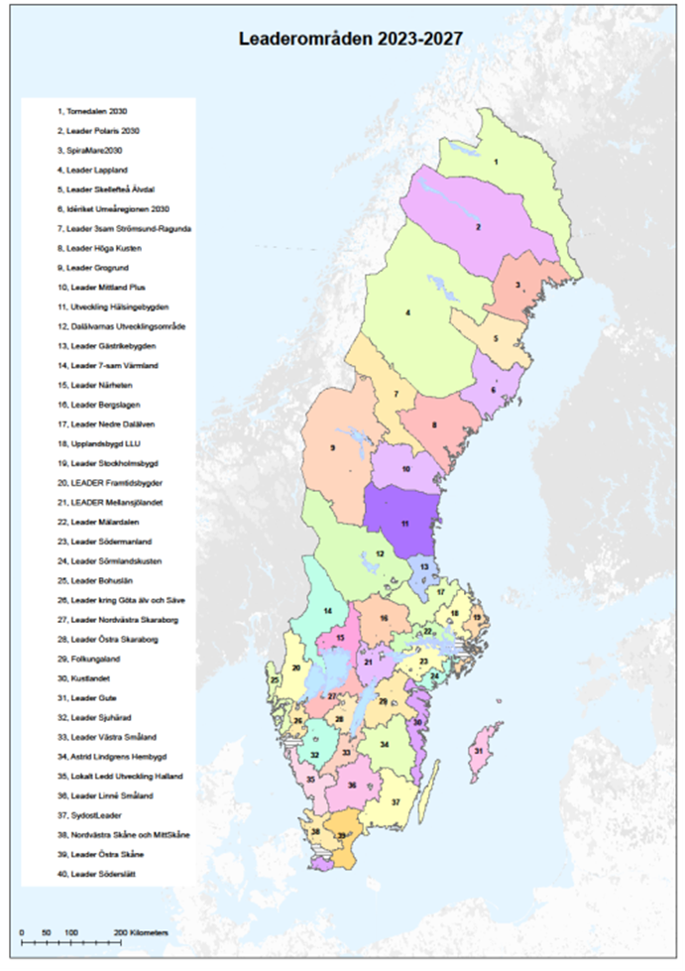
Leader i sverige
40
Prioriterade
områden
Våra stöd finansieras av EU:s landsbygdsprogram, svenska staten, kommunerna Norrtälje, Österåker, Vaxholm, Värmdö, Haninge, Nynäshamn och Region Stockholm

Slide 5
Mål 1
Hållbara näringar och verksamheter
Mål 2
Hållbara och resilienta platser
Alla projekt måste bidra till minst ett av målen

Slide 6
&
&
Insatsområde 1
Insatsområde 2
Insatsområde 3
Kunskap
kompetens
Affärsmodeller
samverkans-lösningar
Miljösmarta
investeringar

Slide 7
VAD KAN MAN GÖRA?
Du kan söka stöd för många olika saker, till exempel det här:
skapa en attraktiv landsbygd för boende
utveckla bygdens föreningsliv
göra investeringar i kultur- och naturlandskapet så att fler människor får tillgång till dem
arbeta med näringslivsutveckling och innovationer
Notes:
Du kan söka stöd för många olika saker, till exempel det här:
*ANIMERING-KLICKA*
skapa en attraktiv landsbygd för boende
utveckla bygdens föreningsliv
göra investeringar i kultur- och naturlandskapet så att fler människor får tillgång till dem
arbeta med näringslivsutveckling och innovationer.
Varje leaderområdes utvecklingsstrategi styr vilka projekt som kan få stöd i leaderområdet.
Hitta rätt leaderområde på leadersverige.se
​

Slide 8
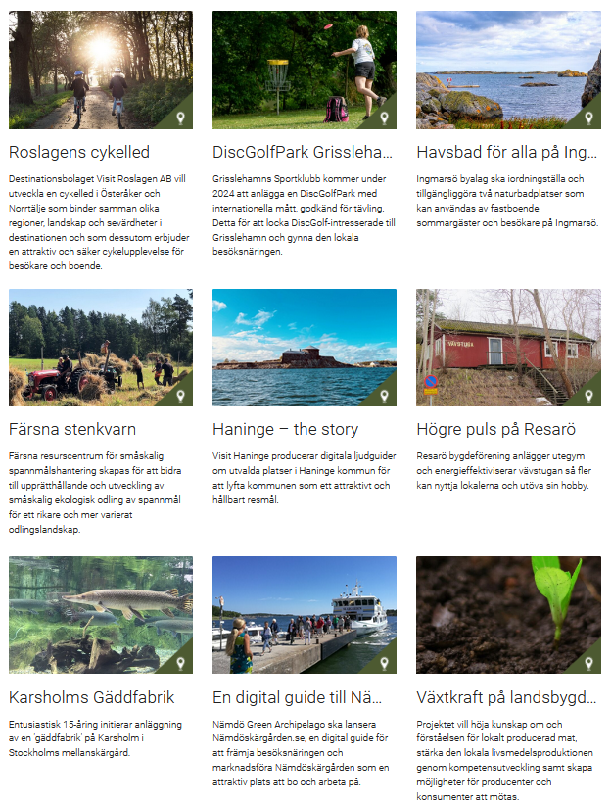
BEVILJADE PROJEKT
https://leaderstockholmsbygd.se/projekt/
Notes:
Du kan söka stöd för många olika saker, till exempel det här:
*ANIMERING-KLICKA*
skapa en attraktiv landsbygd för boende
utveckla bygdens föreningsliv
göra investeringar i kultur- och naturlandskapet så att fler människor får tillgång till dem
arbeta med näringslivsutveckling och innovationer.
Varje leaderområdes utvecklingsstrategi styr vilka projekt som kan få stöd i leaderområdet.
Hitta rätt leaderområde på leadersverige.se
​

Slide 9
insatsområden
Kunskap & kompetens
Kompetens- och företagsutveckling
Förstudier
Ökad kunskap om småskalig och hållbar produktion
Miljösmarta investeringar
Investeringar i hållbar matproduktion
Utveckling av mötesplatser
Småskalig infrastruktur
Affärsmodeller & samverkanslösningar
Utveckling av nya produkter eller tjänster
Nätverk för affärs- och idéutbyten
Utveckling av cirkulära affärsidéer

Slide 10
Vilka stöd finns att söka?
Alla utom privatpersoner kan söka
Allmännyttiga projekt kan få 100 procent i projektstöd och medfinansierar med ideellt arbete
Projektstöd till företag är max 40-70 procent i stöd och medfinansieras med egna pengar
Projektidén måste bidra till våra målsättningar

Slide 11
mikrostöd
Förening och nätverk kan söka mikrostöd
Upp till 50 000 kronor i stöd för mindre insatser som gynnar fler än de som söker stödet
Enkel ansökan och beslut inom två veckor från komplett ansökan. Inom följande teman:
Samverka & arrangera
Digitalisera föreningslivet
Förankra & planera
Hållbara initiativ
Ni medfinansierar med ideellt arbete

Slide 12
mikrostöd
HÅLLBARA INITIATIV
Kompetensutveckling i form av seminarier, studiebesök, temadagar m.m.
Att starta/testa/inventera förutsättningar för initiativ gällande hållbarhet
Att utveckla samarbeten och engagemang kring olika hållbarhetsfrågor
SAMVERKA OCH ARRANGERA
Att arrangera mindre aktiviteter
Utveckling av mötesplatser
Marknadsföring av aktiviteter
Bygdegemensamma arrangemang
DIGITALISERA FÖRENINGSLIVET
Kostnader för att utveckla en webbsida, digital plattform eller digitalt bokningssystem.
Kostnader för att införa digital teknik i föreningens verksamhet (installation av fiber är dock inte stödberättigat).
Kompetensutveckling inom sociala medier, digitala möten eller andra insatser som ökar föreningens kompetens, digitala närvaro och attraktivitet för nya målgrupper.
FÖRANKRA OCH PLANERA
Mindre förstudier
Möten i syfte att förankra projektidéer
Utrustning till ett beredskapsförråd
Kommunikationsutrustning
Kompetensutveckling som ökar föreningens beredskapsförmåga

Slide 13
Ni har en utvecklingsidé och behöver stöd för förstudie eller genomförande?
Ryms idén inom våra mål och insatsområden?
Ring eller skicka in projektskiss!
Leaderkontoret återkopplar och coachar.
Ni tar fram projektplan, budget och skickar in ansökan
Vid behov finns möjlighet att komplettera ansökan
Leaderområdets styrelse besluter om ansökan prioriteras.
Jordbruksverket fattar myndighets-beslut

Slide 14
Kontakta oss:
info@leaderstockholmsbygd.se
076 213 18 10
www.leaderstockholmsbygd.se

